Slide 1
Lesson 3 Nice to meet you
WWW.PPT818.COM

Slide 2
学习目标:
1.生词:my、name、is、goodbye、bye
2.熟练掌握并运用下列句子:
1)My name is XXX.
2)Goodbye.
3)Bye.

Slide 3
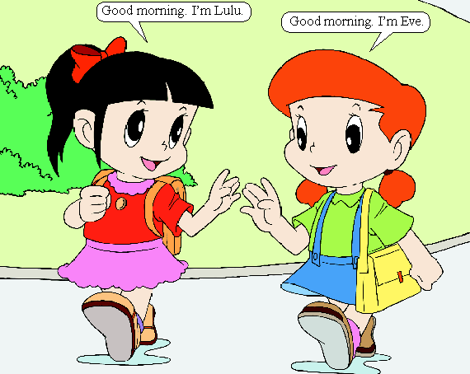
我勇敢
我表现!

Slide 4
和它们交朋友
［iz］
［mai］
［neim］
my
name
is
我的
名字
是
goodbye
bye
再见
再见

Slide 5
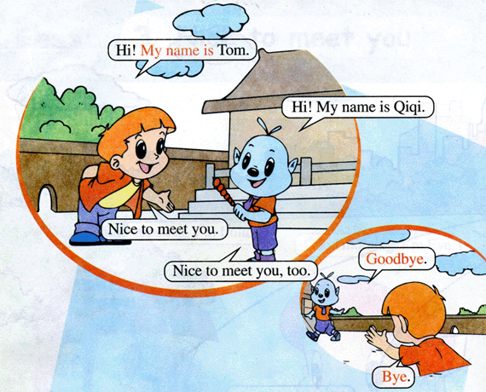

Slide 6
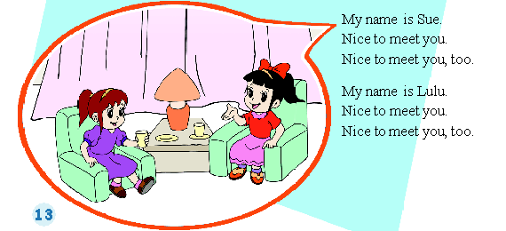

Slide 7
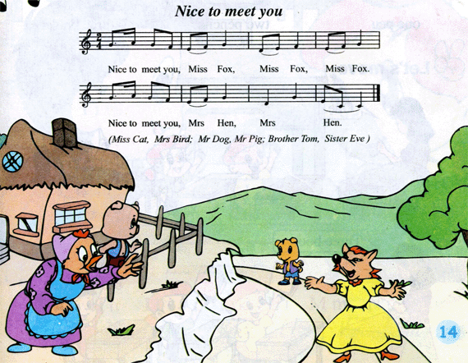

Slide 8
Goodbye!
Thank you!

